Slide 1
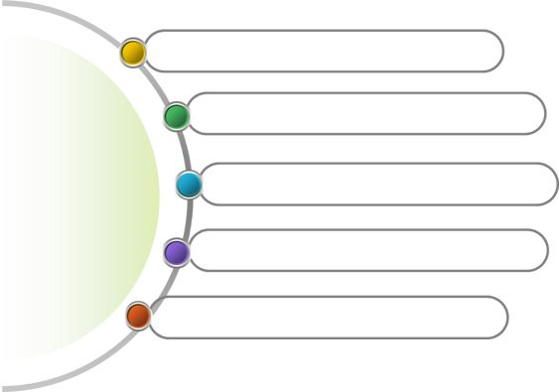
https://t.me/+2fPlwFsDHvE3ZmZk
https://t.me/+typ_13Xj69c2M2Zk
روابط
قنوات التلغرام
للعام الدراسي
2024/2025
https://t.me/+sDgUyovYx0Y4MGY0
https://t.me/+8uGurEEtn60xMGE0
https://t.me/+EZIXdSJ4JTM3MGZk

